Slide 1

Claves en las bases de datos

Slide 2
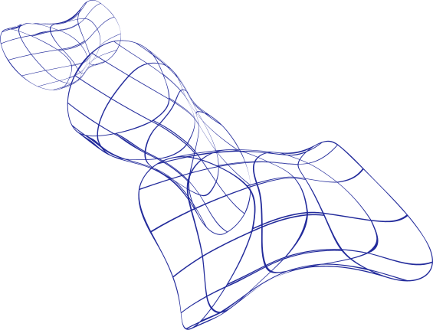
Primary Key (PK) (Clave Primaria):
Un campo o conjunto de campos (Prymary key compuesta) en una tabla de base de datos que identifica de manera única cada fila o registro en esa tabla.
Cómo definir primary keys:
- Única, no nula y autoincremental para cada registro.
- Suele definirse como un único campo, pero puede ser también compuesto (varios campos).
- Comúnmente se encuentran como un número de identificación único (ID).

Slide 3
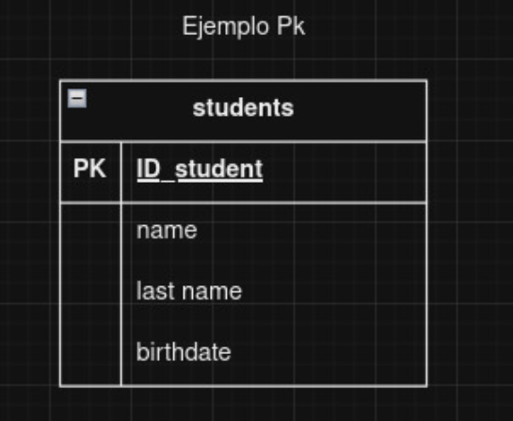
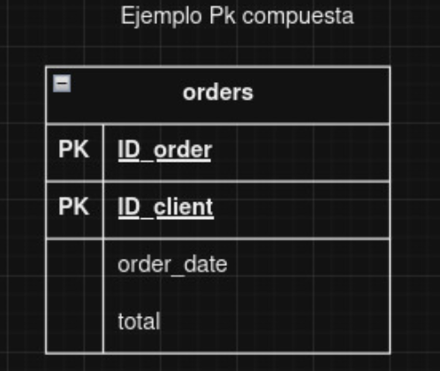
Objetivo principal:
- Garantizar la integridad de los datos.
Al ser única para cada registro, evita duplicados y confusiones a la hora de acceder o modificar la información.
- Mantiene la base de datos organizada y confiable.

Slide 4
Foreign key (FK) (Clave Externa/Foránea)
Campo (o conjunto de campos) en la entidad o tabla, que establece una relación con la clave primaria de otra tabla.
Implica que los valores de estos campos deben coincidir en ambas tablas.
Cómo definir Foreign Keys:
- Referencia la primary key de otra tabla.
- Definir correctamente la tabla y el campo al que hace referencia.

Slide 5
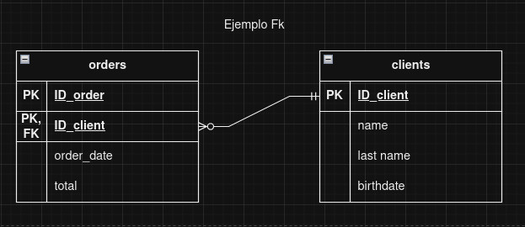
Objetivo Principal:
- Permitir establecer relaciones entre tablas. Esencial para modelar datos relacionados de manera efectiva.
- Facilita consultas que combinan datos de múltiples entidades/tablas.
- Asegura la coherencia referencial entre tablas.

Slide 6


Integridad referencial

Slide 7


Las claves son fundamentales porque mantienen la estabilidad y seguridad de la base de datos. La clave primaria proporciona una identificación única y no nula para cada registro en una tabla, lo cual es esencial para la manipulación eficiente de los datos. Por otro lado, la clave foránea establece relaciones entre tablas, garantizando que los datos se mantengan coherentes y no se corrompan. Además, las claves facilitan la eliminación y actualización en cascada, optimizan las consultas y validan la integridad de los datos.
Prevención de Datos Huérfanos
Eliminación en Cascada
Actualización en Cascada
Validación de Integridad
Optimización de Consultas

Slide 8

Claves candidatas, superclaves y claves compuestas.

Slide 9


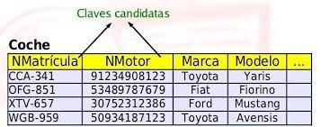
Claves Candidatas
Una clave candidata es un conjunto mínimo de atributos que puede identificar de manera única una tupla (registro) en una tabla.

Slide 10
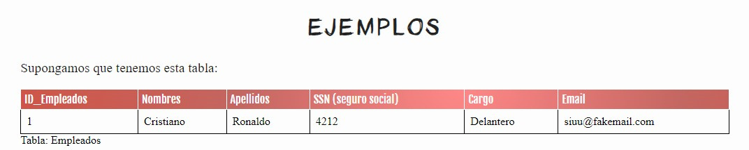
Superclaves
Una superclave es cualquier conjunto de atributos que pueda identificar de manera única cada fila en la tabla.

Slide 11
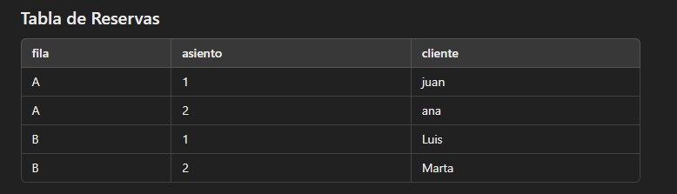
Clave compuesta
Clave compuesta:es una clave que se compone de dos o más atributos (columnas) de una tabla, y juntos identifican de manera única una fila en la tabla.

